Slide 1
每周汇报
杨攀原 9月16日

Slide 2
本周汇报的内容
1. 演化博弈论结合互评
2. 综述内容
3. 系统开发

Slide 3
1
演化博弈论结合同行互评

Slide 4
演化博弈论
不再将人模型化为超级理性的博弈方，而是认为人类通常是通过试错的方法达到博弈均衡的，与生物进化原理具有共性，所选择的均衡是达到均衡的均衡过程的函数，因而历史、制度因素以及均衡过程的某些细节均会对博弈的多重均衡的选择产生影响。

Slide 5
教育同行互评
问题：在教育同行互评中存在互相学生们互相打高分的情况。
通过演化博弈论对这一现象进行证明：

Slide 6
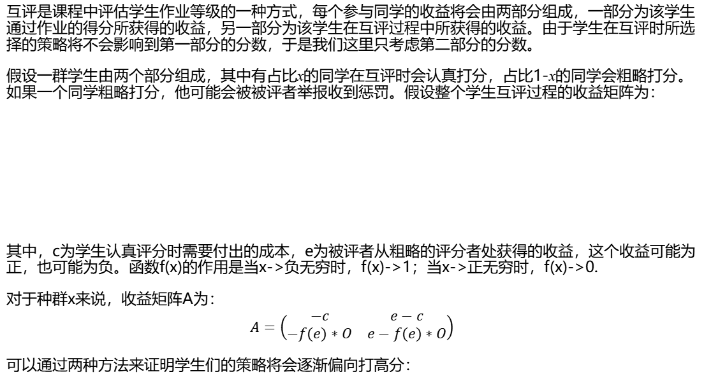
问题定义
互评是课程中评估学生作业等级的一种方式，每个参与同学的收益将会由两部分组成，一部分为该学生通过作业的得分所获得的收益，另一部分为该学生在互评过程中所获得的收益。由于学生在互评时所选择的策略将不会影响到第一部分的分数，于是我们这里只考虑第二部分的分数。
假设一群学生由两个部分组成，其中有占比x的同学在互评时会认真打分，占比1-x的同学会粗略打分。如果一个同学粗略打分，他可能会被被评者举报收到惩罚。假设整个学生互评过程的收益矩阵为：
其中，c为学生认真评分时需要付出的成本，e为被评者从粗略的评分者处获得的收益，这个收益可能为正，也可能为负。函数f(x)的作用是当x->负无穷时，f(x)->1；当x->正无穷时，f(x)->0.
对于种群x来说，收益矩阵A为：
$$A=\left(\begin{matrix}−c & e−c \\ −f(e)∗O & e−f(e)∗O\end{matrix}\right)$$
可以通过两种方法来证明学生们的策略将会逐渐偏向打高分：
 | 认真评分(x)--->0 | 粗略评分(1-x)--->1
认真评分(x)--->0 | (-c, -c) | (e-c, -f(e)*O)
粗略评分(1-x)--->1 | (-f(e)*O, e-c) | e-f(e)*O, e-f(e)*O

Slide 7
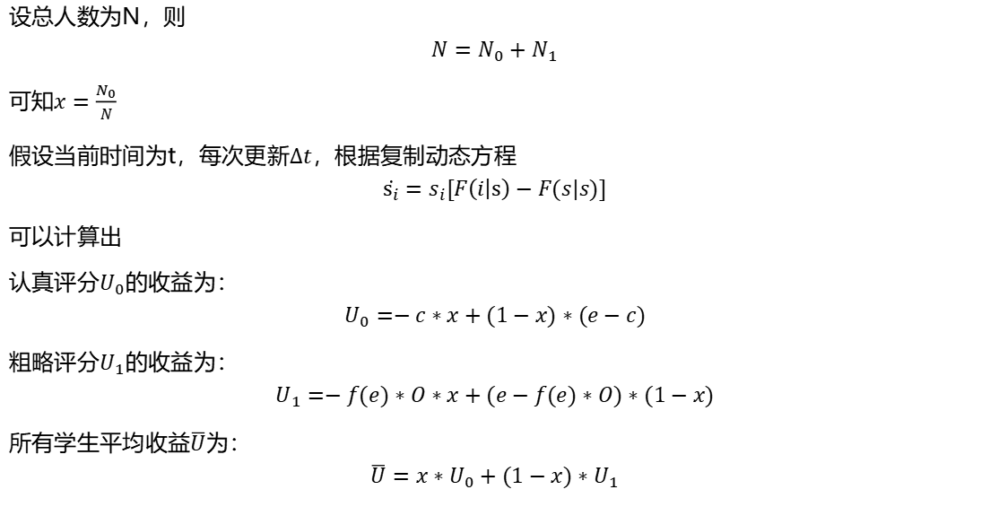
微分法
设总人数为N，则
$$N=N_{0}+N_{1}$$
可知$x=\frac{N_{0}}{N}$
假设当前时间为t，每次更新$∆t$，根据复制动态方程
$$\dot{s_{i}}=s_{i}[F\left(i | s\right)−F(s|s)]$$
可以计算出
认真评分$U_{0}$的收益为：
$$U_{0}=−c∗x+(1−x)∗(e−c)$$
粗略评分$U_{1}$的收益为：
$$U_{1}=−f(e)∗O∗x+(e−f(e)∗O)∗(1−x)$$
所有学生平均收益$\overline{U}$为：
$$\overline{U}=x∗U_{0}+(1−x)∗U_{1}$$

Slide 8
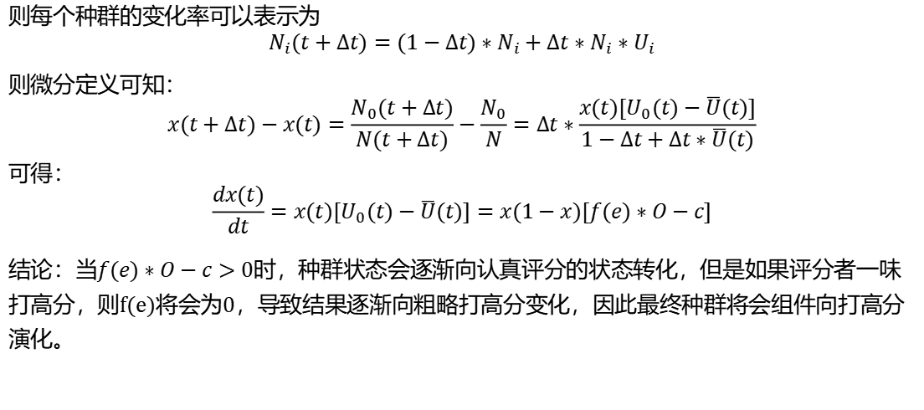
微分法
则每个种群的变化率可以表示为
$$N_{i}(t+∆t)=(1−∆t)∗N_{i}+∆t∗N_{i}∗U_{i}$$
则微分定义可知：
$$x(t+∆t)−x(t)=\frac{N_{0}(t+∆t)}{N(t+∆t)}−\frac{N_{0}}{N}=∆t∗\frac{x(t)[U_{0}(t)−\overline{U}(t)]}{1−∆t+∆t∗\overline{U}(t)}$$
可得：
$$\frac{dx(t)}{dt}=x(t)[U_{0}(t)−\overline{U}(t)]=x(1−x)[f(e)∗O−c]$$
结论：当$f(e)∗O−c>0$时，种群状态会逐渐向认真评分的状态转化，但是如果评分者一味打高分，则f(e)将会为0，导致结果逐渐向粗略打高分变化，因此最终种群将会组件向打高分演化。

Slide 9
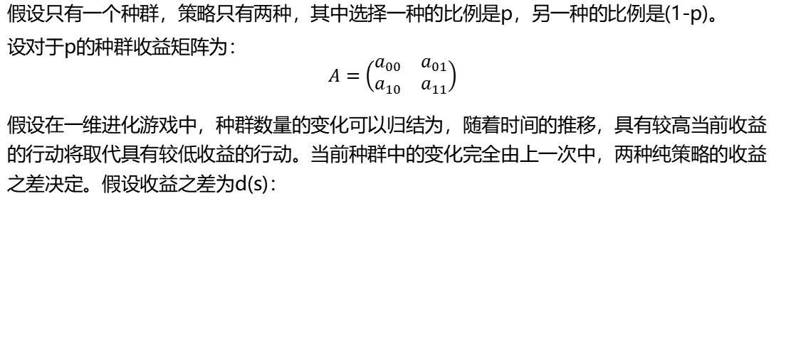
作图法
假设只有一个种群，策略只有两种，其中选择一种的比例是p，另一种的比例是(1-p)。
设对于p的种群收益矩阵为：
$$A=\left(\begin{matrix}a_{00} & a_{01} \\ a_{10} & a_{11}\end{matrix}\right)$$
假设在一维进化游戏中，种群数量的变化可以归结为，随着时间的推移，具有较高当前收益的行动将取代具有较低收益的行动。当前种群中的变化完全由上一次中，两种纯策略的收益之差决定。假设收益之差为d(s)：

Slide 10
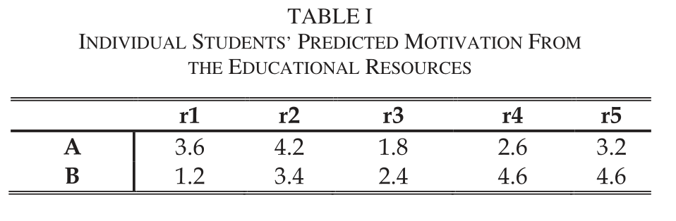
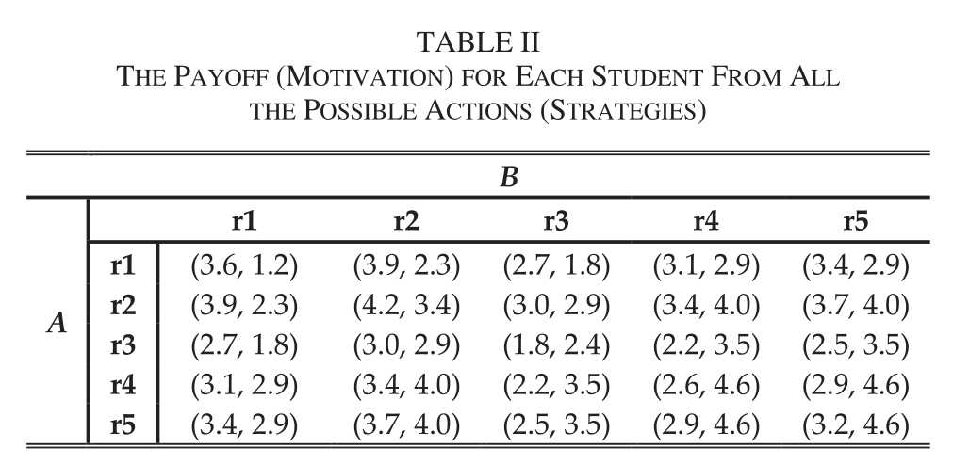
方法一
IEEE TRANSACTIONS ON LEARNING TECHNOLOGIES-2020-Motivating Students in Collaborative Activities With Game-Theoretic Group Recommendations
博弈论结合组内推荐，向组内配套推荐一套教育资源。
量化组内成员的需求，通过收益矩阵找出利润最大的推荐结果。
问题场景——学生分组，推荐教育资源。
贡献：量化学生需求，博弈论寻找纳什均衡。
总结：引入囚徒困境的论文在博弈论的运用方面较为简单，将囚徒困境中的纳什均衡作为解决问题的关键一节。收益矩阵主要根据相关的情景进行建模。

Slide 11
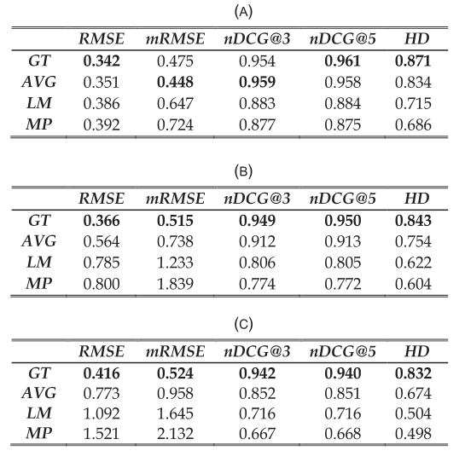
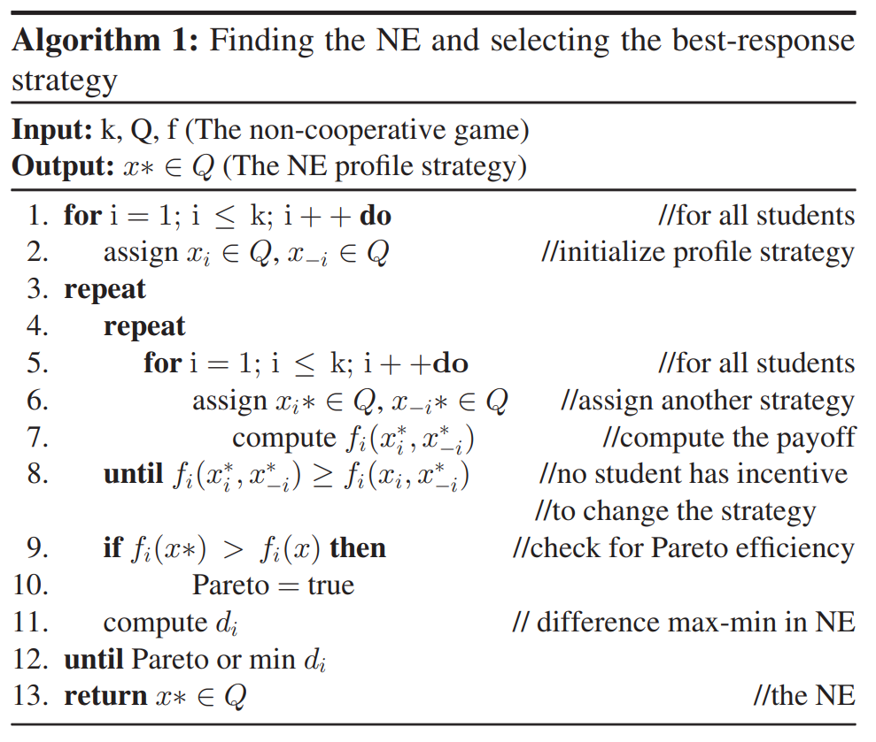
囚徒困境结合组内推荐

Slide 12
斯塔克尔伯格均衡
AAAI-2015-Incentivizing Peer Grading in MOOCS: an Audit Game Approach
AAAI-2018-Optimal Spot-Checking for Improving Evaluation Accuracy of Peer Grading Systems
dl.acm.org-2015-Mechanical TA: Partially Automated High-Stakes Peer Grading
互评中的抽查机制（Spot-checking (SC) ）：学生评分后，老师会随机抽取作业进行检查。
攻击者
斯塔克尔伯格均衡（ Stackelberg均衡）
防守者
决策

Slide 13
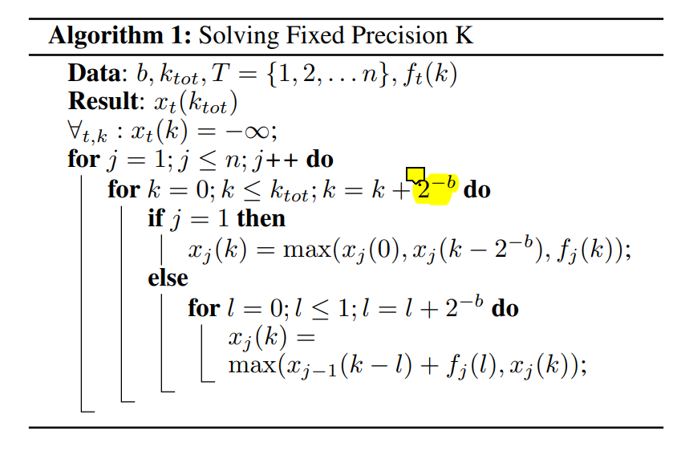
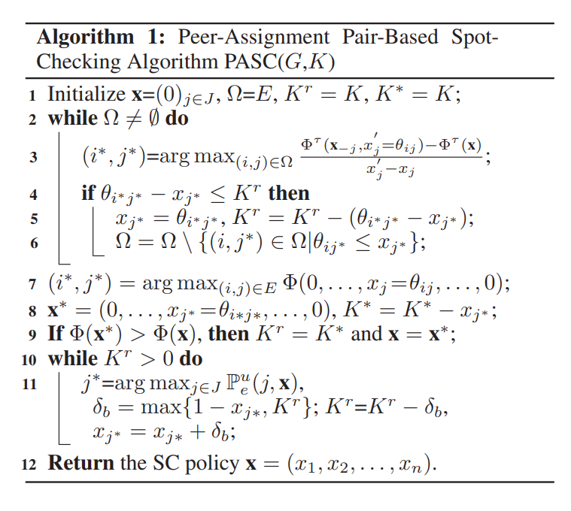
斯塔克尔伯格均衡
总结：论文偏重于NP问题简化研究，大部分内容为公式推导，没有进行实际的实验验证。

Slide 14
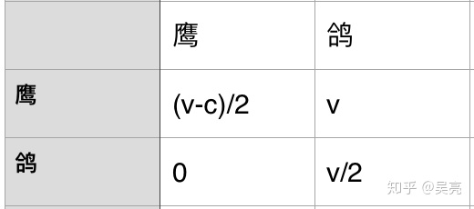
3. 演化博弈论
鹰鸽博弈
鹰之间的战斗十分惨烈，所以C>V

Slide 15
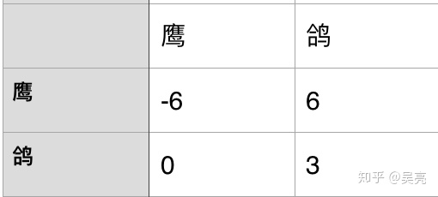
3. 演化博弈论
假设V = 6， C = 18：
结局应该是鹰和鸽各占一定的比例。

Slide 16
3. 演化博弈论
不再将人模型化为超级理性的博弈方，而是认为人类通常是通过试错的方法达到博弈均衡的，与生物进化原理具有共性，所选择的均衡是达到均衡的均衡过程的函数，因而历史、制度因素以及均衡过程的某些细节均会对博弈的多重均衡的选择产生影响。
1. 1998-On economic applications of evolutionary game theory
2. P2P Incentive Model On Evolutionary Game Theory
3. Building and Environment-2020-Evolutionary game theory analysis for understanding the decision-making mechanisms of governments and developers on green building incentives
4. Journal of Network and Computer Applications- 2014-Incentive mechanism for P2P file sharing based on social network and game theory
5. arXiv-2014-Aggregating partial rankings with applications to peer grading in massive online open courses
6. arXiv-2019-Evaluating Reputation Management Schemes of Internet of Vehicles
7. 运筹与管理-2021-基于演化博弈论的环卫自律组织激励机制研究
8. 管理学报-2021-用户会员选择与网络视频平台IP竞争多阶段进化博弈分析
9. 1978-Evolutionarily Stable Strategies and Game Dynamics
10. Evolutionary Ecology Research-2009-Evolutionary game theory: ESS, convergence stability, and NIS

Slide 17
3. 演化博弈论
复制动态方程——演化的过程
策略
假设每轮迭代所有人数都将会发生变化
Evolutionarily Stable Strategies and Game Dynamics-1978
下次策略
$$\dot{s_{i}}=s_{i}[F\left(i | s\right)−F(s|s)]$$
当变化率等于0时，可以求出稳定态
上次收益最高的策略
原策略
雅可比矩阵——计算稳定的ESS

Slide 18
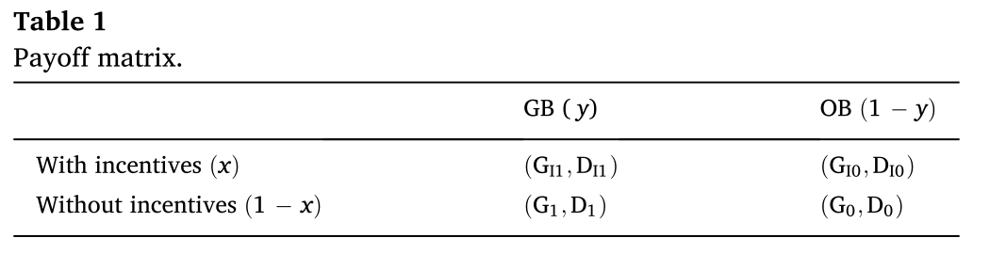
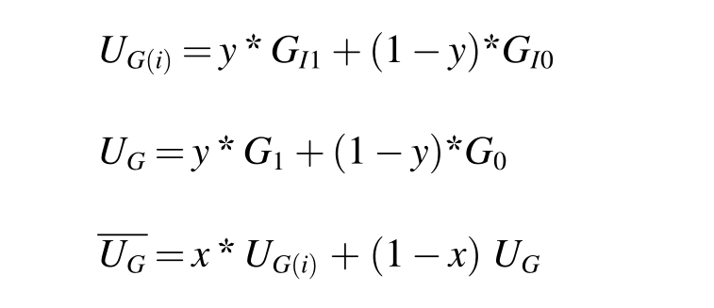
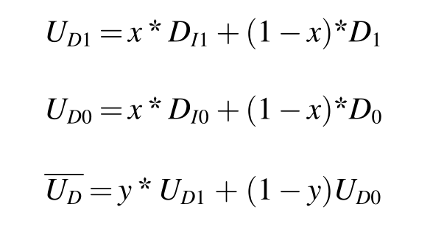
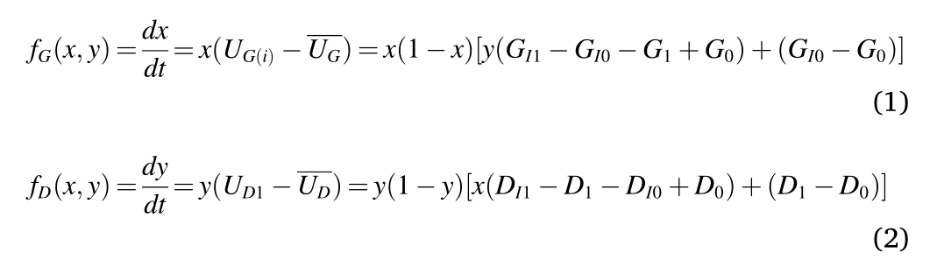
Building and Environment-2020-Evolutionary game theory analysis for understanding the decision-making mechanisms of governments and developers on green building incentives
复制动态方程
$$\dot{s_{i}}=s_{i}[F\left(i | s\right)−F(s|s)]$$

Slide 19
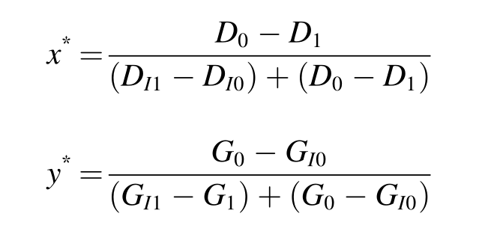
公式推导
当变化率等于0时，为稳定状态。
(0, 0); (0, 1); (0, 1); (1, 1)

Slide 20
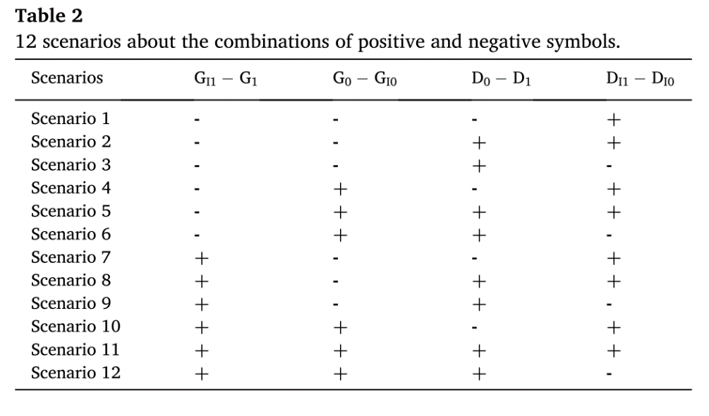
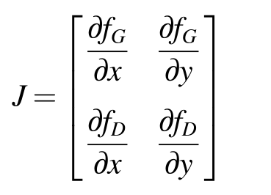
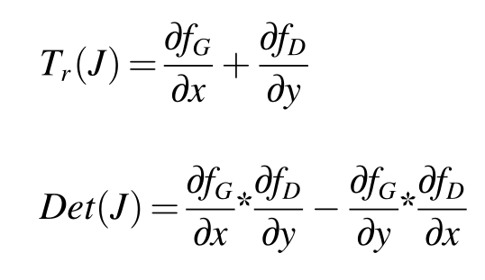
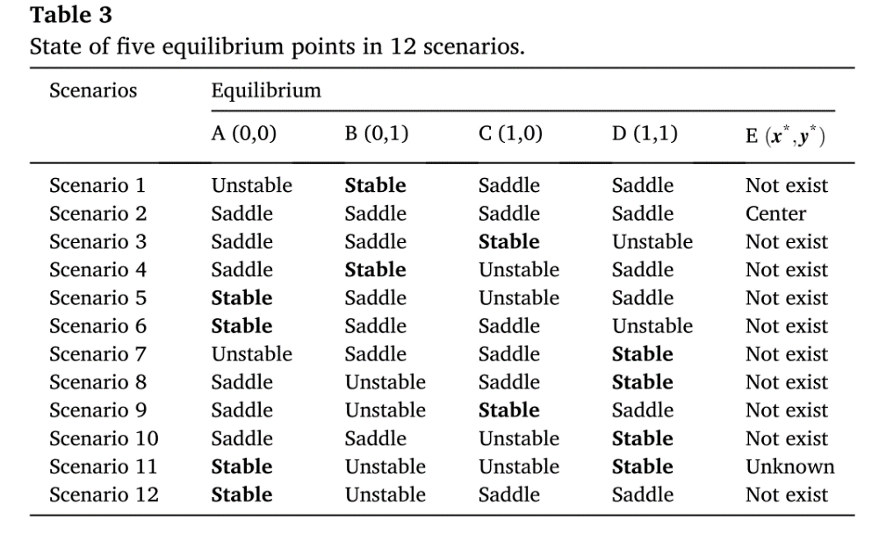
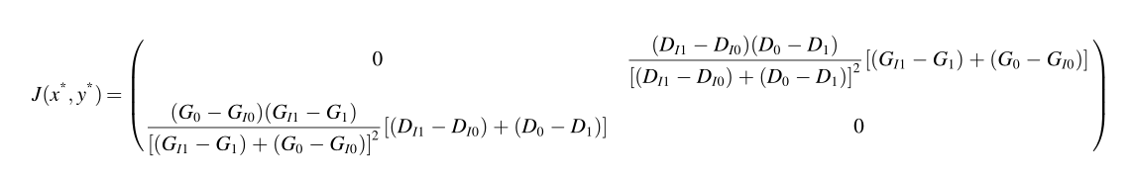
公式推导
雅可比矩阵——计算稳定的ESS
如果Tr(J)<0,Det(J)>0，那么对应的平衡点是稳定的，点是ESS;

Slide 21
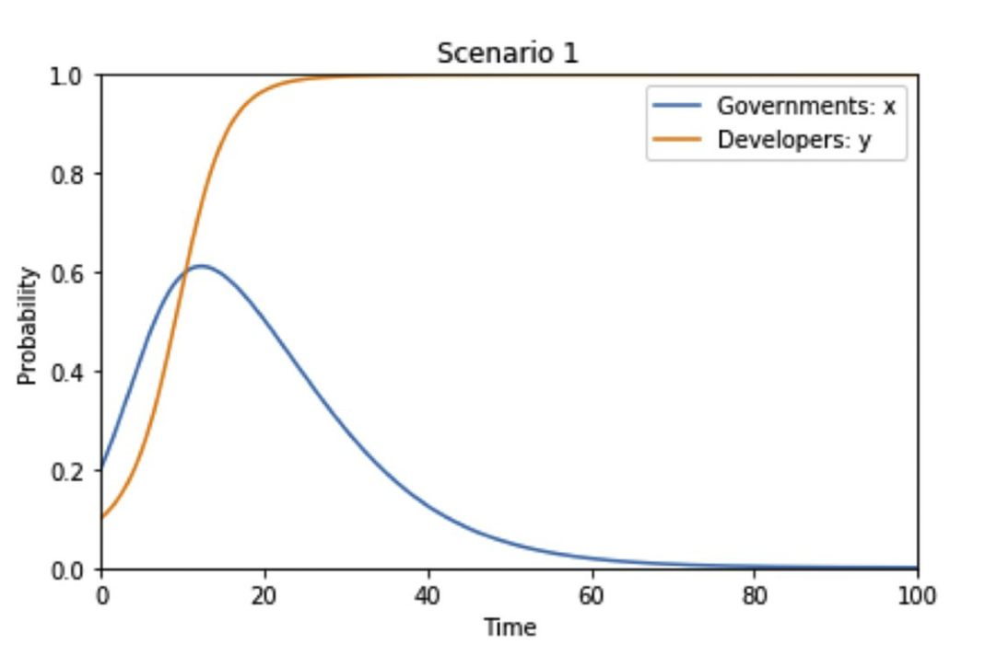
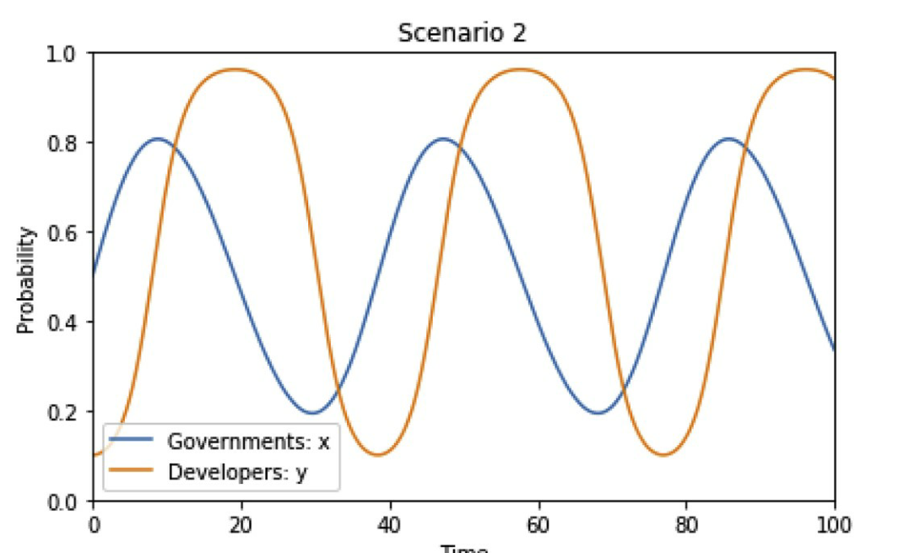
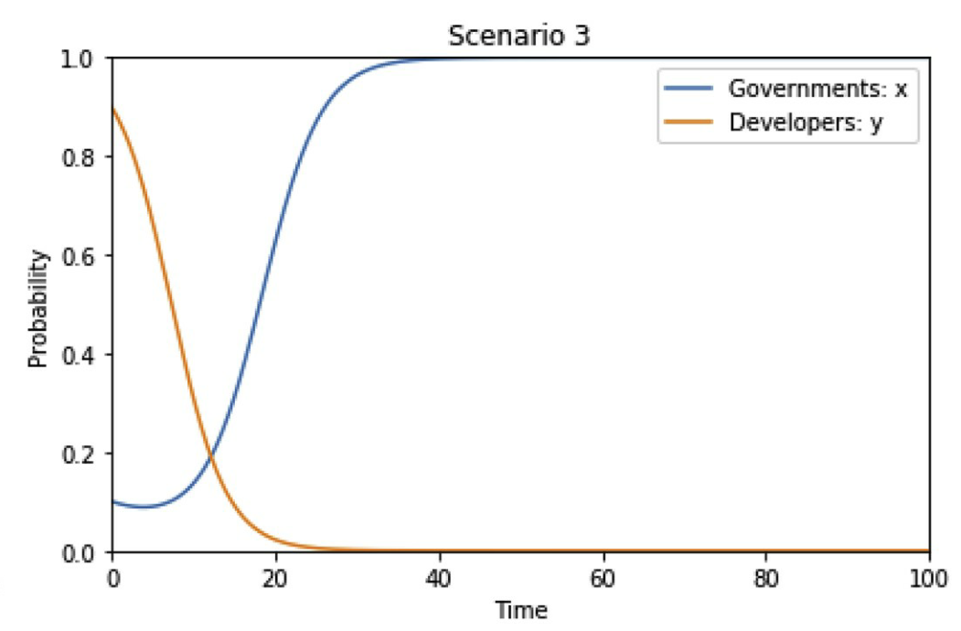
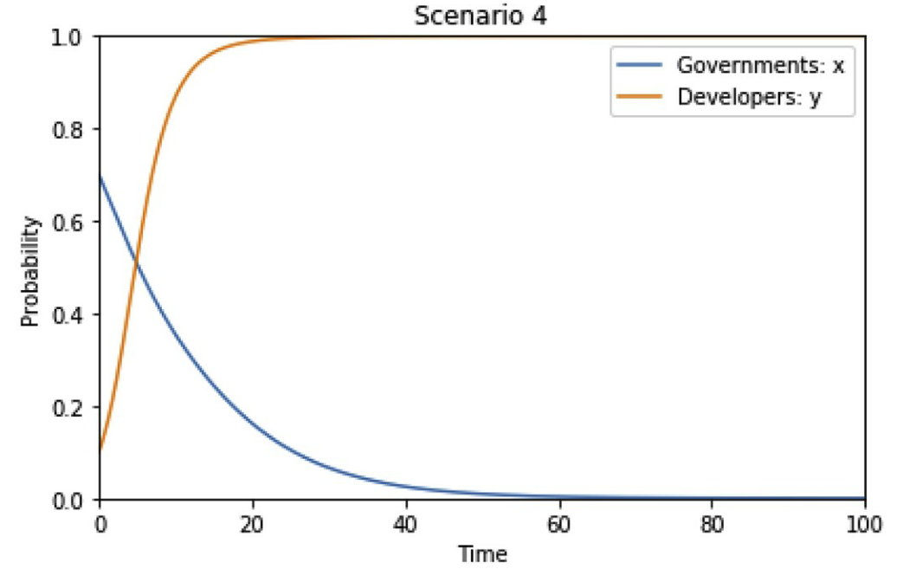
均衡点分析

Slide 22
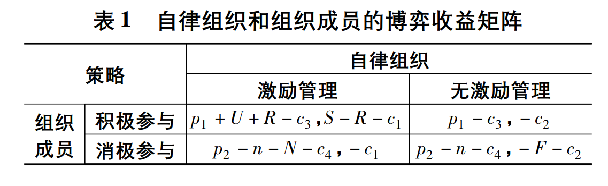
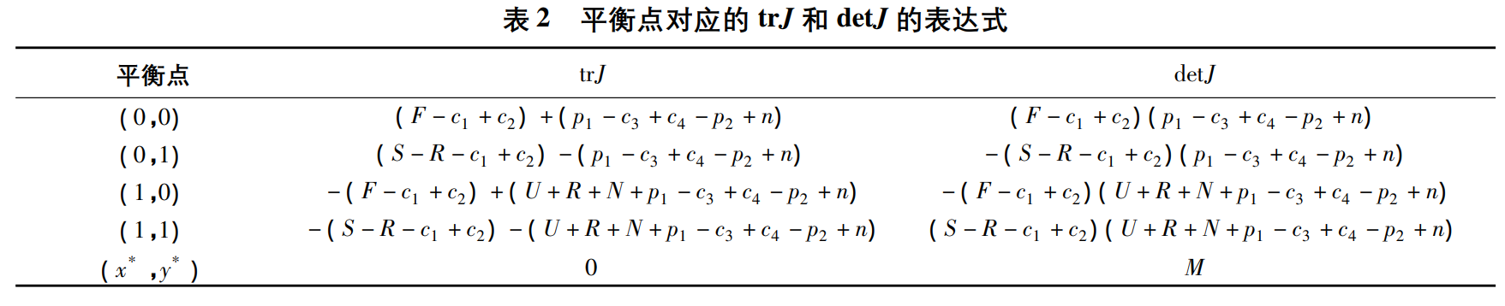
运筹与管理-2021-基于演化博弈论的环卫自律组织激励机制研究
自律组织激励管理成本c1，无激励管理c2，c1>c2.组织成员积极参与成本c3，将会带来利益p1，消极参与成本为c4，节省的成本p2，但会收到投诉n。激励的内容包括正激励U、R和负激励N。组织成员表现良好，自律组织将会得到奖励S，否则得到负面评价F。

Slide 23
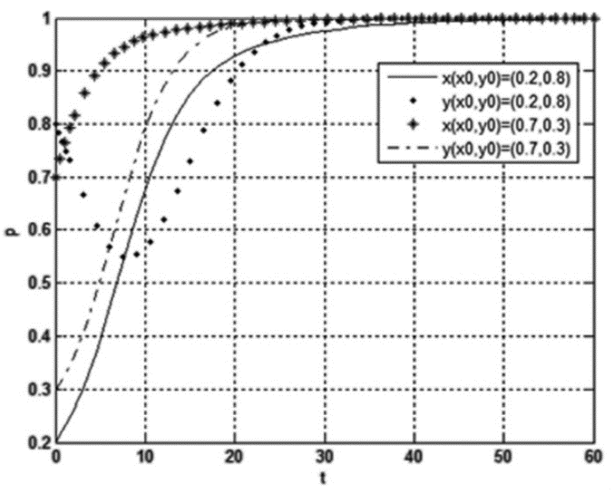
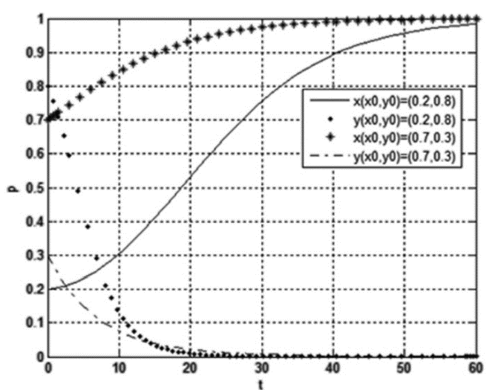
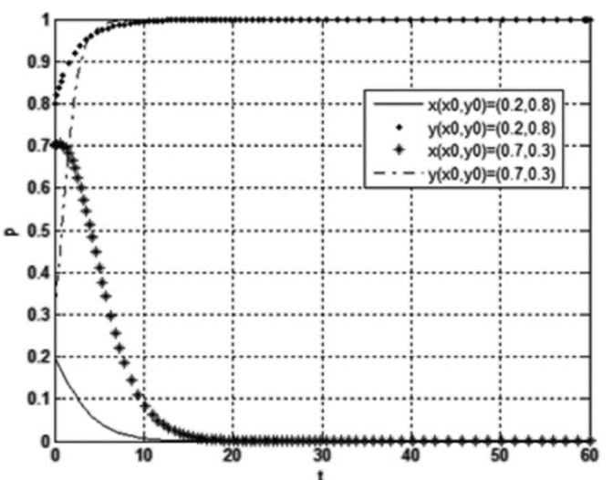
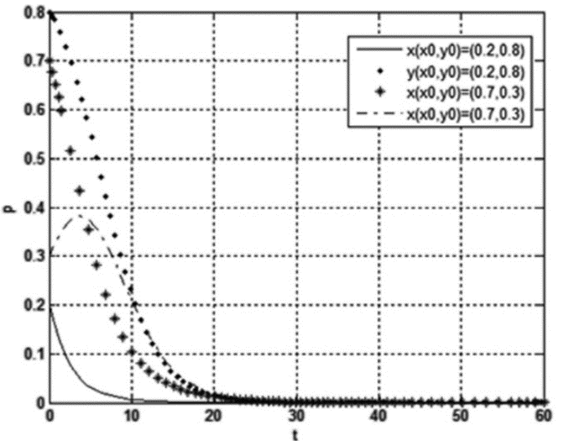
均衡点分析
(1) S － Ｒ ＞ c1 － c2，U + Ｒ + N ＞ p2 － p1 + c3 － c4 ＞ n 时，系统存在唯一演化稳定策略( 1，1)
(2) F ＞ c1 － c2，U + Ｒ + N + p1 － p2 + c4 － c3 + n ＜ 0 时，系统的演化稳定策略为( 1，0) 。
(3) 当 S － Ｒ ＜ c1 － c2，n ＞ p2 － p1 + c3 － c4 时，系统的演化稳定策略为( 0，1) 。
(4) 当 F ＜ c1 － c2，n ＜ p2 － p1 + c3 － c4 时， 系统存在演化稳定策略( 0，0) 。
数值仿真分析

Slide 24
演化博弈论结合互评
首先：通过博弈论来证明原始的评分制度中存在普遍打高分的纳什均衡，证明原来规则的漏洞。
其次，通过改变规则（规则如何定义参与人数）来修改填充漏洞，例如增加了更高的同伴互评者受到惩罚的规则，但是学生们不一定是合理的决策者，于是我们尝试演化博弈论，
最后，通过演化博弈论证明最后学生们将会抛弃打高分的策略。

Slide 25
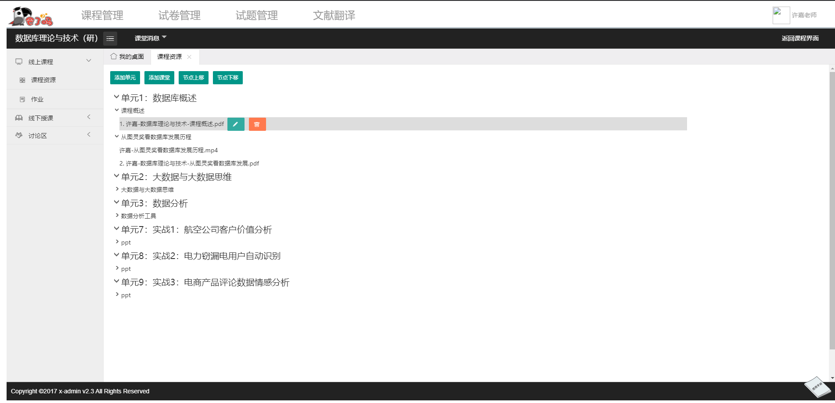
系统

